Slide 1
MRB操作マニュアル
グループ設定

Slide 2
目次
1. グループ編集
2. コレダケトオス
3. グループ別フィルタリング

Slide 3
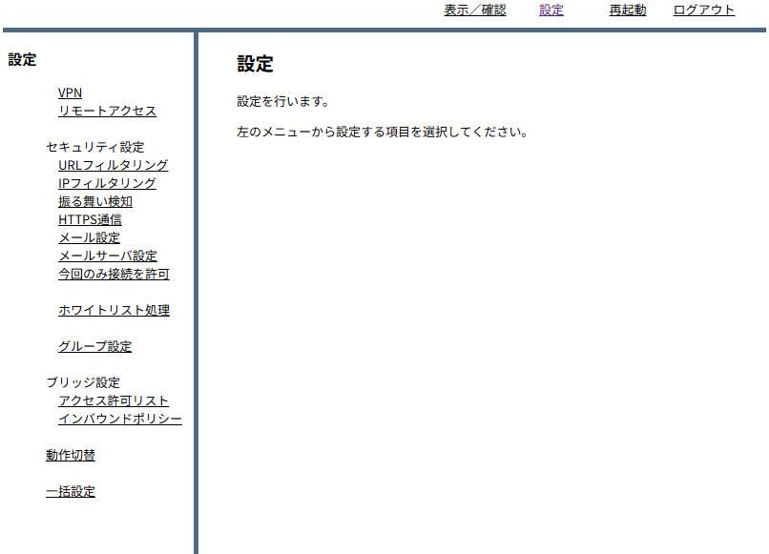
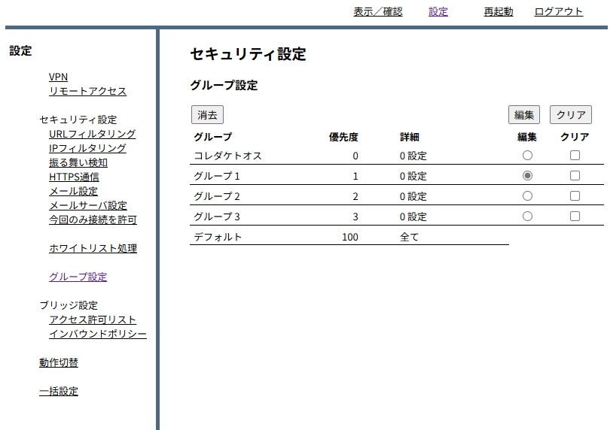
1. グループ編集
MRBで配下端末をグループ分けし、グループごとにセキュリティ設定することができます 配下端末にグループを割り当てる手順について説明します
① 管理画面にログインし、右上の「設定」をクリックし、 左の「グループ設定」をクリックします
② “編集”のラジオボタンより、設定を行うグループを選択し、 「編集」をクリックします

Slide 4
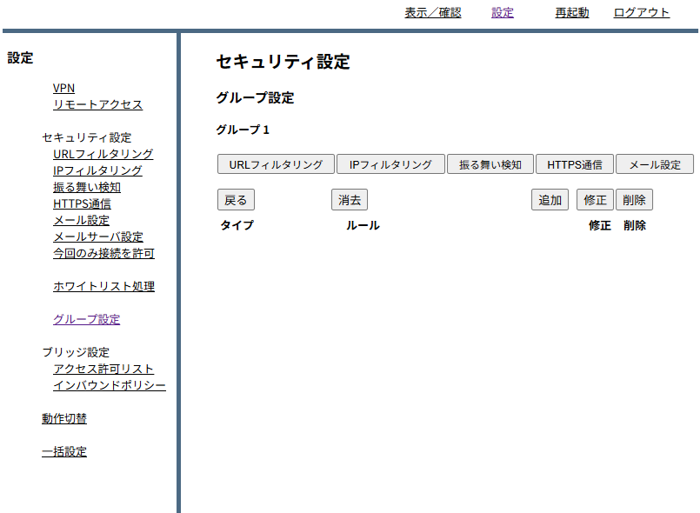
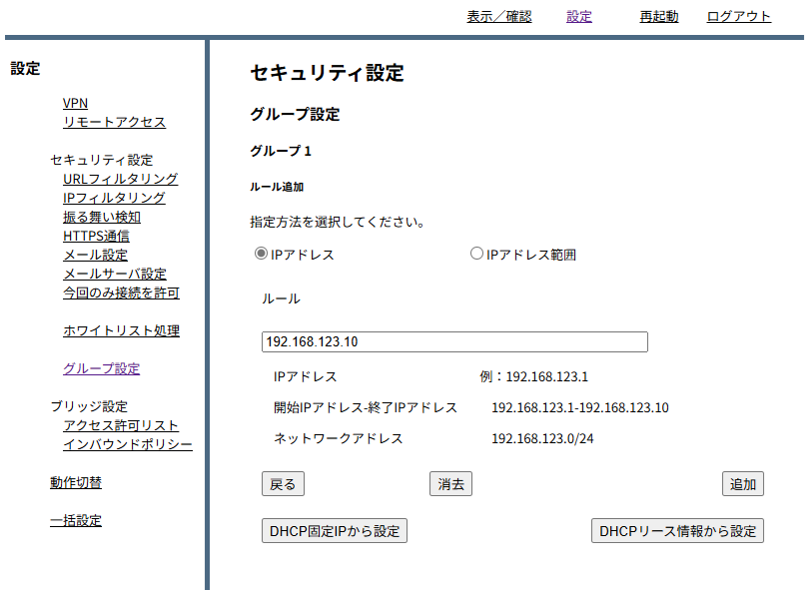
③ 「追加」をクリックします
④ 単独で指定する場合は“IPアドレス”、範囲で指定する場合は “IPアドレス範囲”のラジオボタンをクリックし、例に習って “ルール”の記入欄にIPアドレスを記入し「追加」を クリックします

Slide 5
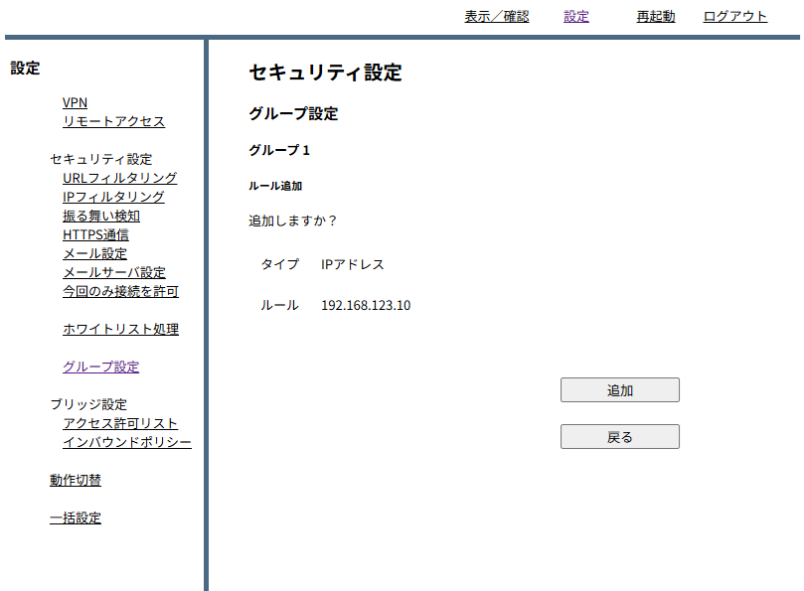
⑤ 入力したIPアドレスとタイプを確認し、問題がなければ 「追加」をクリックして設定は完了です

Slide 6
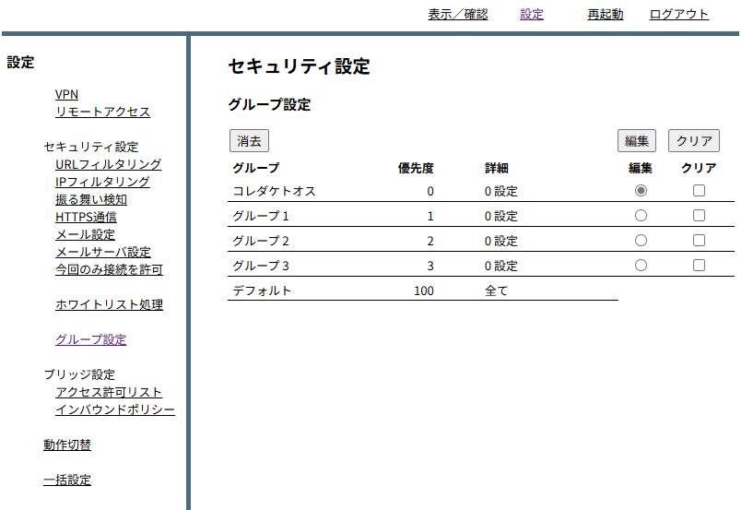
2. コレダケトオス
MRBでコレダケトオス（許可されたIP/URL以外とは通信が出来ない特別なグループ）を設定する手順について説明します
① 管理画面にログインし、右上の「設定」をクリックし、 左側の「グループ設定」をクリックします
② “編集”のラジオボタンより「コレダケトオス」を選択し、 「編集」をクリックします

Slide 7
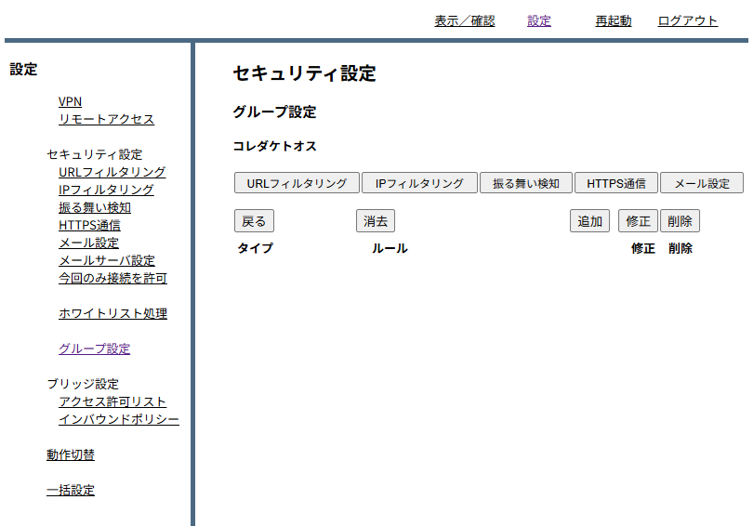
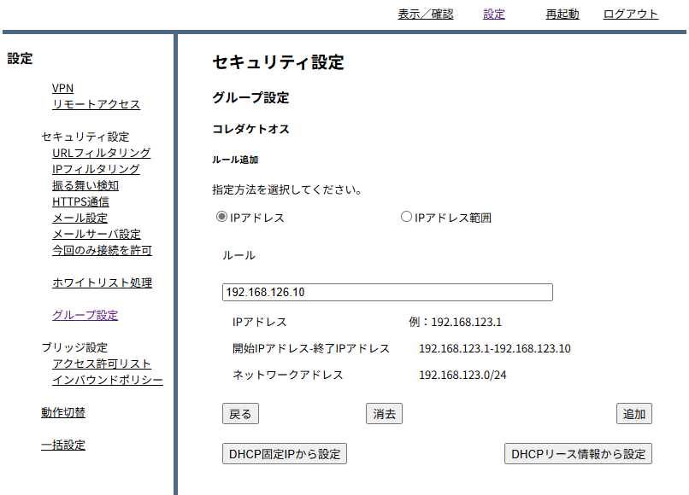
③ 「追加」をクリックします
④ 単独で指定する場合は“IP アドレス”、範囲で指定する場合 は“IP アドレス範囲”のラジオボタンをクリックし、例に 習って“ルール”の記入欄にIPアドレスを記入し、「追加」 をクリックします

Slide 8
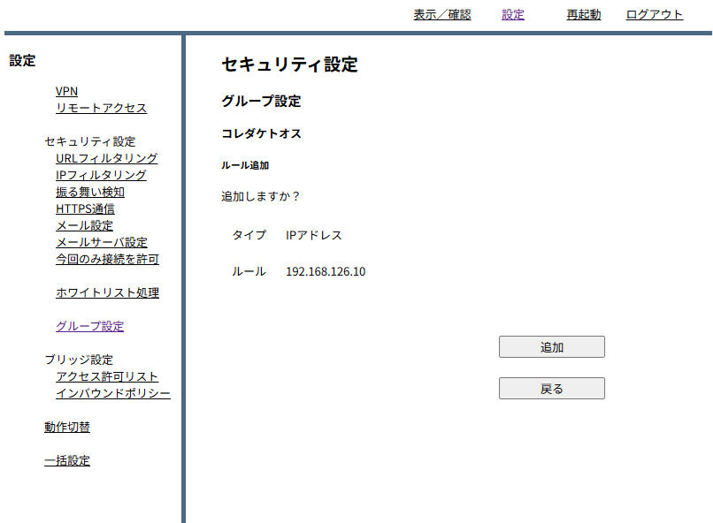
⑤ 入力したIPアドレスとタイプを確認し、問題がなければ 「追加」をクリックして設定は完了です

Slide 9
3. グループ別フィルタリング
グループごとにフィルタリング強度を設定する手順について説明します
① 右上の「設定」をクリックし、左側の「グループ設定」を クリックします
② “編集”のラジオボタンより、設定を行うグループを選択し、 「編集」をクリックします

Slide 10
③ 「URLフィルタリング」「メール設定」等をクリックする ことで、選択したグループのフィルタリング設定を行うこと が出来ます ※具体的な設定方法に関しては、フィルタリング設定の ページをご確認ください

